Slide 1
TEORÍA DE CONJUNTOS
POR:
FÉLIX ORTIZ TAMAYO
I.E.D CAMILO TORRES

Slide 2
RELACIÓN DE PERTENENCIA (ϵ)
Esta relación se da entre elementos y conjuntos, se expresa mediante el símbolo ϵ y se usa para indicar que un elemento hace parte de un conjunto. Ejemplo: Sea A={x/x es una letra de la palabra matemáticas} luego m ϵ A, a ϵ A, etc; pero h ∉ A.
RELACIÓN DE CONTENENCIA (⊂)
Esta relación se da entre conjuntos, se expresa mediante el símbolo ⊂ y se usa para indicar que un conjunto está dentro de otro conjunto, pero con frecuencia se dice: «es subconjunto»
Ej: A={x/x es una letra del abecedario} y B={x/x es una vocal}, entonces podemos decir B ⊂ A.

Slide 3
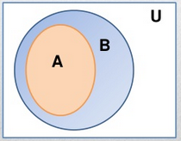
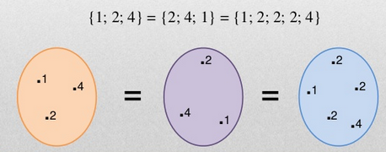
IGUALDAD ENTRE CONJUNTOS (=)
Esta relación se da entre conjuntos, se expresa mediante el símbolo = y se usa para indicar que un conjunto tiene exactamente los mismos elemento que otro: A = B. Ejemplo:
A={x/x es una letra de la palabra matemáticas}
B={m,a,t.e,i,c,s} entonces A = B.
Veamos en diagramas de Venn.

Slide 4
DETERMINACIÓN DE CONJUNTOS
Los conjuntos se simbolizan con letras mayúsculas y generalmente se representan a través de llaves. Ejemplo: A={0,1,2,3,4,5,6,7,8,9}
Existen dos formas de determinar o describir los elementos de un conjunto:
Extensión: Cuando se mencionan cada uno de los elementos del conjunto. Ejemplo: A={0,1,2,3,4,5,6,7,8,9}
Comprensión: Cuando se menciona la característica común de los elementos. Ejemplo: A={x/x es un número dígito}
Nota: Para determinar los conjuntos por comprensión es necesario identificar los símbolos matemáticos.

Slide 5
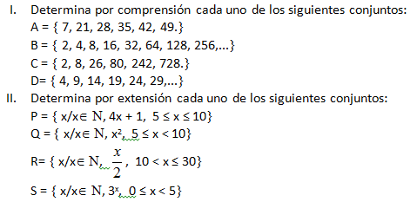
EJERCICIOS

Slide 6
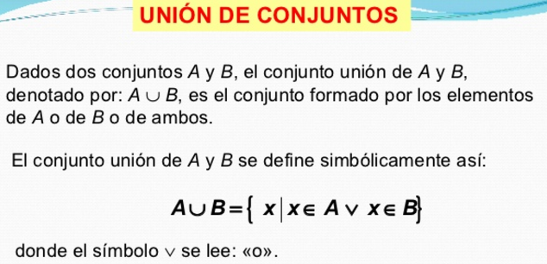
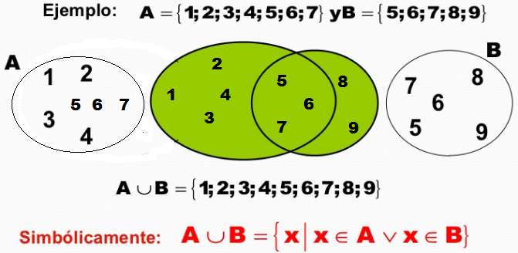

Slide 7
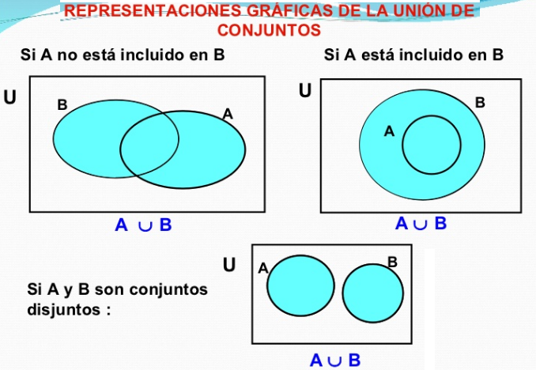

Slide 8
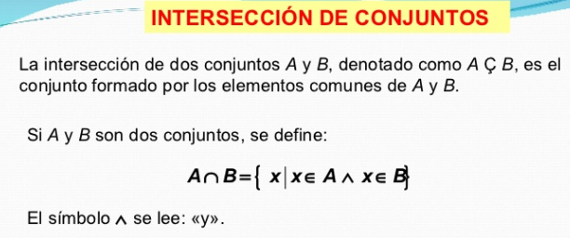
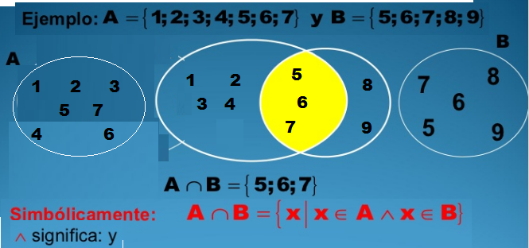

Slide 9
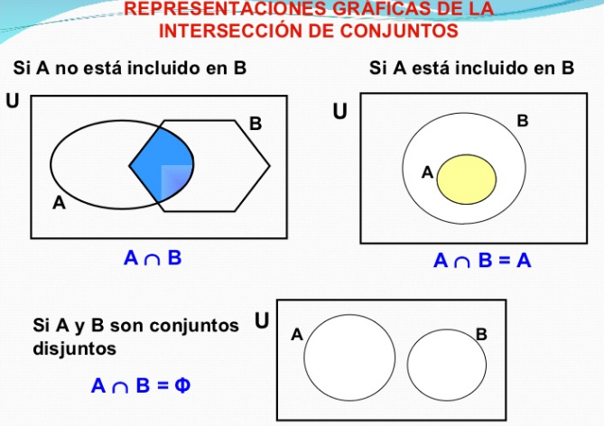

Slide 10
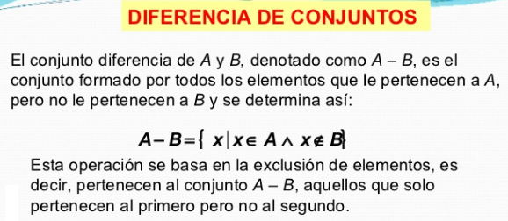
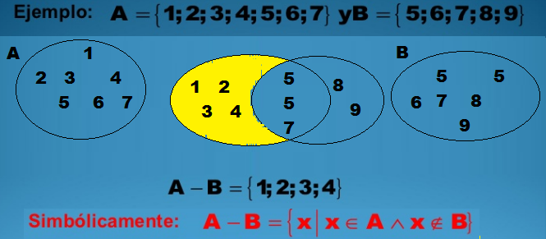

Slide 11
